Slide 1

EU_32_sada1_14_SV_Vláda_Cup
Název školy | Střední škola, Základní škola a Mateřská škola, Karviná, p. o.
Autor | Bc. Cuperová
Anotace | Žáci si rozšiřují své znalosti o vládě ČR
Vzdělávací oblast | Odborné činnosti
Předmět | Společenské vědy
Tematická oblast/téma | Místo, kde žijeme/Vláda ČR
Výsledky vzdělávání | Seznámit se s významnými událostmi naší vlasti
Klíčová slova | Vláda České republiky, členové vlády
Druh učebního materiálu | PPT prezentace
Typ vzdělávání | Střední vzdělávání, 1. ročník Praktické školy jednoleté
Ověřeno | Datum: 24. 1. 2013 Třída: I. PRŠ 1
Použitý materiál Zdroj | http://cs.wikipedia.org/wiki/VládaPetraNečase http://cs.wikipedia.org/wiki/Vládačeskérepubliky http://www.regionpodlupou.cz/strany/1.jpg http://vratimov-top09.webnode.cz/ http://www.parlamentnilisty.cz/zpravy/Strana-LIDEM-ma-logo

Slide 2
Vláda
České republiky

Slide 3
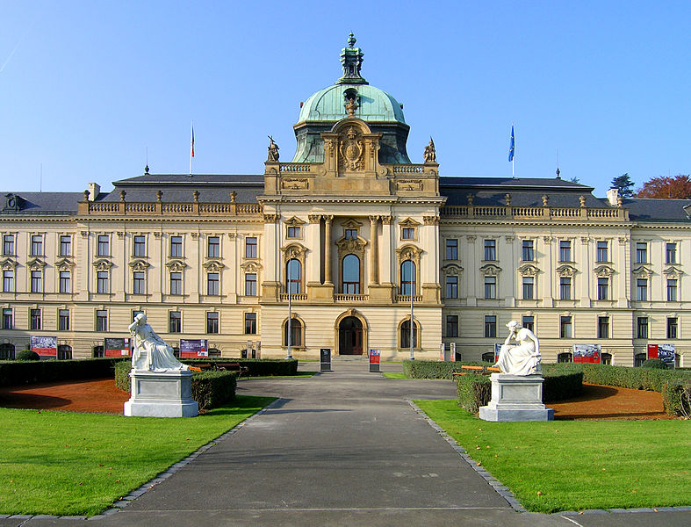
Vláda České republiky
Vláda je státní instituce, jíž náleží výkonná moc - oprávnění tvořit zákony a právní předpisy.
Opakem vlády je bezvládí neboli anarchie.
- sídlí
v budově
Strakovy akademie
v Praze
na Malé Straně.

Slide 4
Členové vlády České republiky
předseda vlády
místopředseda vlády
- ministři:
zahraničí
vnitra
spravedlnosti
obrany
průmyslu a obchodu
životního prostředí
zemědělství
financí
zdravotnictví
práce a sociálních věcí
kultury
dopravy
školství, mládeže a tělovýchovy
pro místní rozvoj

Slide 5
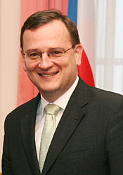
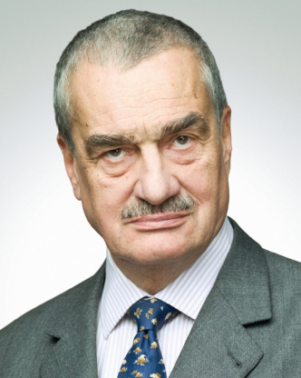
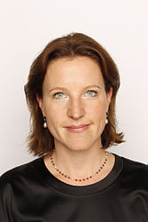
předseda vlády a ministr obrany
Petr Nečas
1. místopředseda vlády a ministr zahraničí
Karel Schwarzenberg
místopředsedkyně vlády
Karolína Peake
- je hlavou nejvyššího exekutivního orgánu ve státě: vlády.

Slide 6
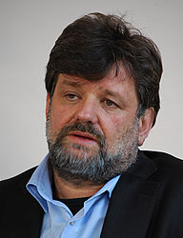
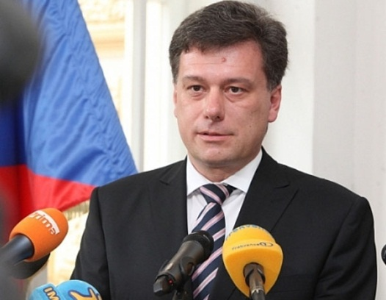
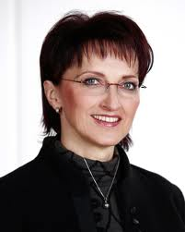
ministr vnitra Jan Kubice
ministr spravedlnosti
Pavel Blažek
ministryně kultury
Alena Hanáková

Slide 7
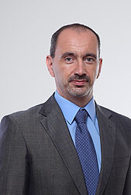
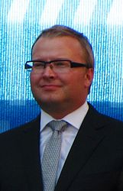
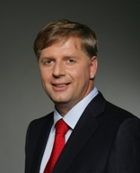
ministr průmyslu a obchodu
Martin Kuba
ministr životního prostředí
Tomáš Chalupa
ministr zemědělství Petr Bendl

Slide 8
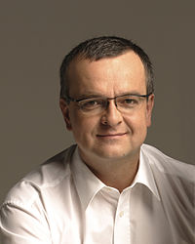
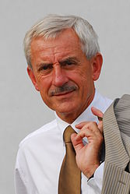
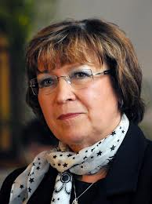
ministr financí
Miroslav Kalousek
ministr zdravotnictví
Leoš Heger
ministryně práce a sociálních věcí
Ludmila Müllerová

Slide 9
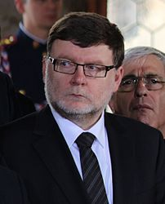
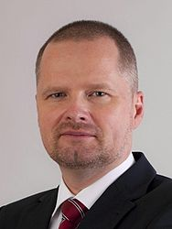
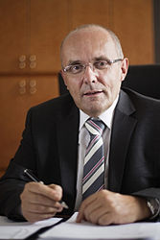
ministr dopravy Zbyněk Stanjura
ministr školství, mládeže
a tělovýchovy
Petr Fiala
ministr pro místní rozvoj
Kamil Jankovský

Slide 10



Vláda České republiky
pod vedením premiéra Petra Nečase je od r. 2010, kdy ji jmenoval prezident republiky Václav Klaus, úřadující vládou České republiky.
V rámci koalice/sdružení/ se na ní podílejí tři politické strany:
Občanská demokratická strana
TOP 09
LIDEM – liberální demokraté

